Slide 1







CHÀO MỪNG CÁC EM ĐẾN VỚI BÀI HỌC NGÀY HÔM NAY!

Slide 2


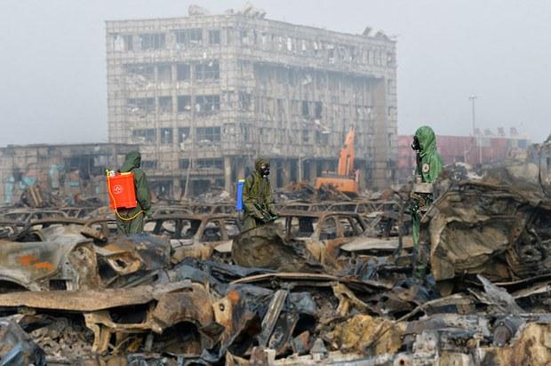
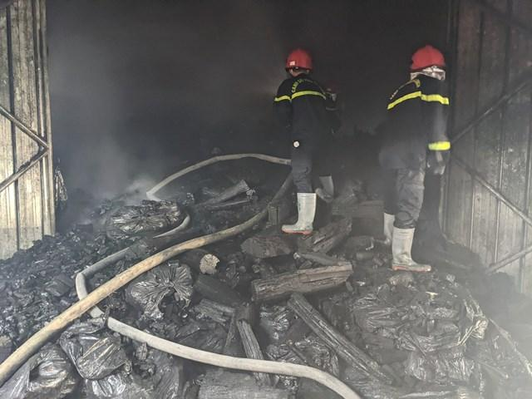


KHỞI ĐỘNG
Kể về một vụ tai nạn vũ khí, cháy, nổ và các chất độc hại mà em biết và nêu những việc nên làm để phòng, tránh tai nạn đó?
Vụ cháy khu nhà kho hóa chất ở thành phố Thiên Tân (Trung Quốc)
Cháy kho than củi 200 tấn tại Quảng Ngãi (Việt Nam)

Slide 3




BÀI 9.
PHÒNG NGỪA TAI NẠN, VŨ KHÍ CHÁY, NỔ VÀ CÁC CHẤT ĐỘC HẠI

Slide 4





NỘI DUNG BÀI HỌC
1. Các loại nguy cơ và hậu quả của tai nạn vũ khí, cháy, nổ và các chất độc hại
2. Quy định cơ bản của pháp luật về phòng ngừa tai nạn vũ khí, cháy, nổ và các chất độc hại
3. Trách nhiệm của công dân trong việc tai nạn vũ khí, cháy, nổ và các chất độc hại

Slide 5



Phần 1
Các nguy cơ và hậu quả của tai nạn
vũ khí, cháy, nổ và các chất độc hại

Slide 6


HOẠT ĐỘNG NHÓM
Đọc thông tin các mục 1, 2, 3 (SGK tr.52, 53) và trả lời câu hỏi:
Nhóm 1, 2: Các thông tin, trường hợp trên đề cập đến những loại tai nạn nào? Theo em, còn có những loại tai nạn vũ khí, cháy, nổ và các chất độc hại nào khác?
Nhóm 3, 4: Hành vi của một số nhân vật trong các bức tranh trên có nguy cơ dẫn đến những tai nạn gì? Hãy kể thêm một số nguy cơ khác mà em biết.
Nhóm 5, 6: Trong các thông tin, trường hợp trên, tai nạn vũ khí, cháy, nổ và các chất độc hại đã gây ra những hậu quả gì? Hãy kể thêm một số hậu quả khác do tai nạn vũ khí, cháy, nổ và các chất độc hại gây ra?

Slide 7
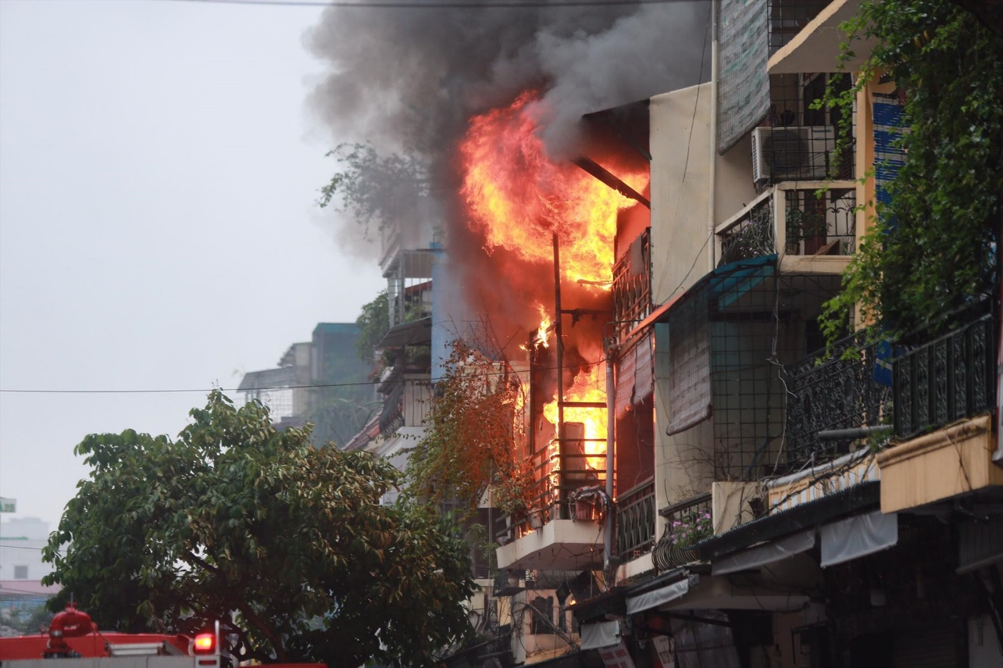
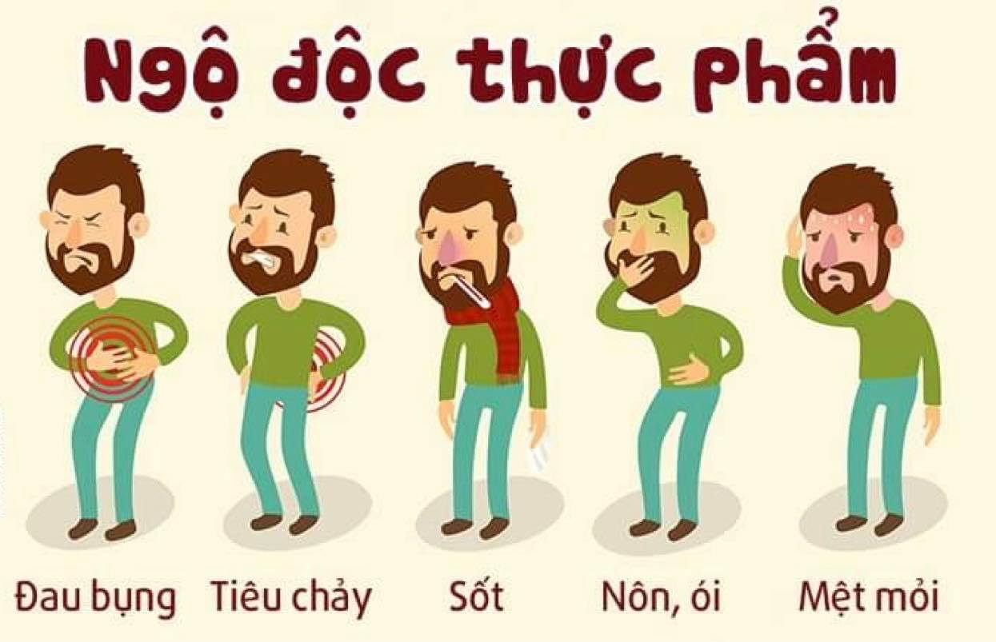

Câu hỏi a: đề cập đến tai nạn cháy nhà, nổ bom và ngộ độc thực phẩm.
Ngoài các loại trên, còn có các tai nạn vũ khí, cháy, nổ và các chất độc khác như:
Tai nạn súng, mìn, đạn, pháo
Tai nạn cháy rừng, cháy xe, cháy nhà máy hóa chất
Tai nạn nổ bình ga, ngộ độc khí ga
Tai nạn ngộ độc thuốc trừ sâu, thuốc diệt chuột,...

Slide 8
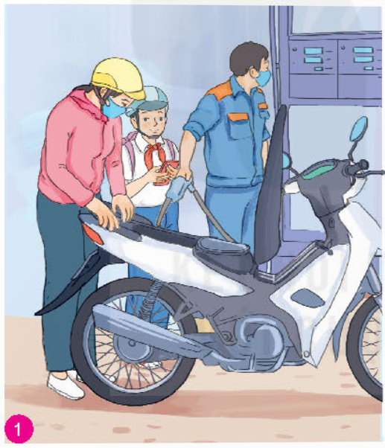
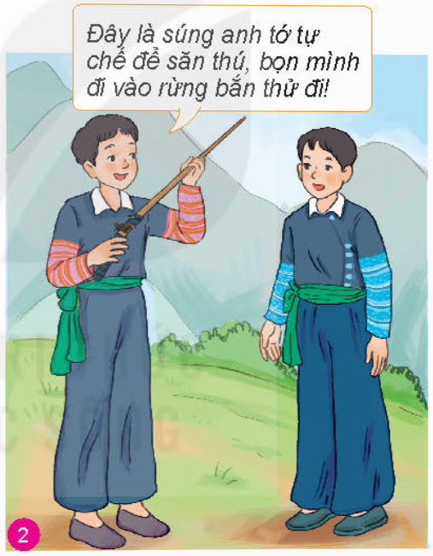
Câu hỏi b:
Bức tranh 1: Hành vi dẫn đến nguy cơ cháy, nổ ở cây xăng.
Bức tranh 2: Hành vi dẫn đến nguy cơ bắn nhầm người khác hoặc phát súng nổ khiến hai bạn bị thương, thậm chí nguy hiểm đến tính mạng.
Một số nguy cơ gây tai nạn vũ khí, cháy, nổ và các chất độc hại:
Thiết bị điện quá tải, kém chất lượng
Rò rỉ khí ga
Vật liệu xây dựng dễ cháy do nắng nóng,…

Slide 9



Câu hỏi c:
Trường hợp 1: Tai nạn cháy nhà đã khiến M rất sợ hãi, bị ngạt khói và bỏng 30% cơ thể, đồng thời thiêu rụi nhiều tài sản có giá trị.
Trường hợp 2: Tai nạn nổ bom đã khiến một cháu bé và con trai ông C tử vong, ông C bị thương nặng.
Từ ngày 18/6 – 17/7/2022, cả nước có 85 người ngộ độc thực phẩm; trong 7 tháng đầu năm 2022, cả nước có 357 người ngộ độc, trong đó có 2 người tử vong.

Slide 10
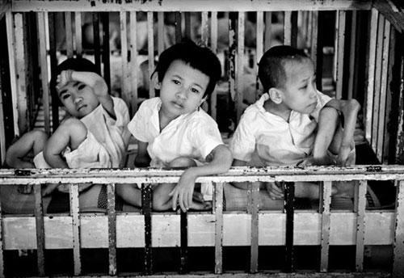
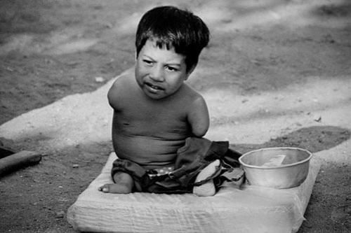
Tai nạn vũ khí, cháy, nổ và các chất độc hại còn gây ra những hậu quả nghiêm trọng:
Dị tật cơ thể, khủng hoảng tâm lí
Ô nhiễm môi trường
Rối loạn trật tự xã hội,...
Người gây tai nạn vũ khí, cháy, nổ có thể phải chịu trách nhiệm trước pháp luật.
Tùy theo tính chất, mức độ vi phạm có thể bị xử lí theo nhiều hình thức: kỉ luật, cảnh báo, xử phạt hành chính, phạt tù, tử hình,...
Trẻ em bị dị tật do chất độc màu da cam

Slide 11

Kết luận
Các nguy cơ dẫn đến tai nạn vũ khí, cháy, nổ và các chất độc hại:
Thiết bị điện quá tải, kém chất lượng; rò rỉ khí ga; nắng nóng kéo dài;…
Chế biến, bảo quản thực phẩm sai cách; cất giấu vũ khí trong nhà; sấm sét khi mưa dông;...
Nguyên vật liệu xây dựng dễ cháy; trang, thiết bị phòng cháy, chữa cháy không đảm bảo.

Slide 12
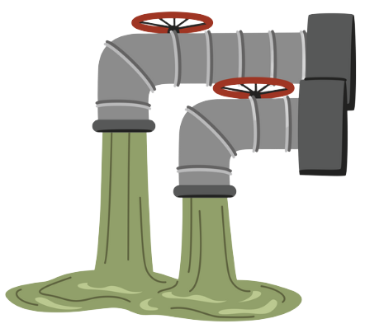
Phần 2
Một số quy định cơ bản của pháp luật về phòng ngừa tai nạn vũ khí, cháy, nổ và các chất độc hại

Slide 13
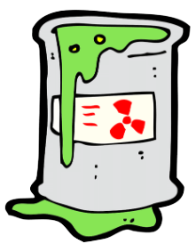
HOẠT ĐỘNG NHÓM
Dựa vào thông tin pháp luật: Em hãy chỉ ra các chủ thể trong thông tin, trường hợp SHS đã thực hiện quy định của pháp luật về phòng ngừa tai nạn vũ khí, cháy, nổ và các chất độc hại như thế nào?
Nhóm 1, 2
Nhóm 3, 4
Trường hợp 2, 3
Trường hợp 4, 5

Slide 14

Trả lời câu hỏi
Thông tin 2: Anh D đã thực hiện quy định của pháp luật về phòng ngừa tai nạn vũ khí, cháy, nổ và các chất độc hại bằng việc từ chối và khuyên anh X không nên tự quấn pháo chơi khi được anh X rủ cùng mua vật liệu về nhà làm.
Thông tin 3: Cơ quan cảnh sát điều tra Công an tỉnh Kiên Giang đã thực hiện quy định của pháp luật bằng việc khởi tố vụ án, khởi tố bị can, ra lệnh bắt tạm giam 10 đối tượng trong đường dây chế tạo, tàng trữ, mua bán vũ khí, công cụ hỗ trợ quy mô lớn trên địa bàn tỉnh và thu giữ các tang vật có liên quan.

Slide 15
Trả lời câu hỏi
Thông tin 4: ông B đã thực hiện quy định của pháp luật về phòng ngừa tai nạn, cháy, nổ và các chất độc hại bằng việc cùng người thân dậy sớm tự sơ chế nguyên liệu cho hàng ăn của mình, từ chối không nghe theo lời khuyên của hàng xóm dùng hóa chất để làm sạch nội tạng động vật.
Thông tin 5: Anh Q đã thực hiện quy định của pháp luật bằng việc chủ động cùng mọi người dập lửa, gọi cứu hỏa và nhắc nhở mọi người nhường đường, dọn dẹp chướng ngại vật để xe cứu hỏa dễ dàng tiến vào chữa cháy.

Slide 16
Kết luận
Pháp luật Việt Nam quy định:
Cấm tàng trữ, vận chuyển, buôn bán, sử dụng trái phép các loại vũ khí, chất nổ, chất cháy, chất phóng xạ và các chất độc hại khác.
Chỉ những cơ quan, tổ chức, cá nhân được Nhà nước giao nhiệm vụ và cho phép mới được giữ, chuyện chở và sử dụng vũ khí, chất nổ, chất cháy, chất phóng xạ và chất độc hại.
Cơ quan, tổ chức, cá nhân có trách nhiệm bảo quản, chuyên chở và sử dụng vũ khí, chất nổ, chất cháy, chất phóng xạ và chất độc hại phải được huấn luyện về chuyên môn, có đủ phương tiện cần thiết và luôn tuân thủ quy định về an toàn.

Slide 17
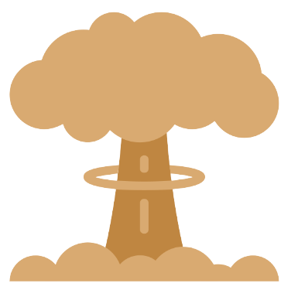
Phần 3
Trách nhiệm của công dân trong việc phòng chống tai nạn vũ khí, cháy, nổ và các chất độc hại

Slide 18


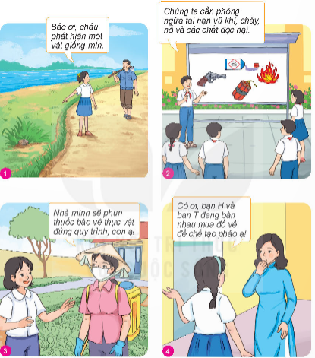
HOẠT ĐỘNG NHÓM
Quan sát các bức tranh và trả lời câu hỏi:
Nhóm 1, 2: Em hãy cho biết những nhân vật trong bức tranh đã làm gì để phòng ngừa tai nạn vũ khí, cháy, nổ và các chất độc hại.
Nhóm 3, 4: Em hãy chỉ ra trách nhiệm của công dân trong việc phòng ngừa tai nạn vũ khí, cháy, nổ và các chất độc hại.
Nhóm 5, 6: Nêu những việc em cần làm để phòng ngừa tai nạn vũ khí, cháy, nổ và các chất độc hại?

Slide 19
Tranh 1: Bạn nữ báo cho người lớn khi phát hiện vật thể giống mìn để người lớn có phương án xử lí thích hợp tránh những tai nạn đáng tiếc.
Tranh 2: HS tham gia hoạt động tuyên truyền để nâng cao nhận thức cho bản thân và có những hành vi tích cực cho cuộc sống an toàn hơn.
Tranh 3: Gia đình bạn nữ phun thuốc bảo vệ thực vật đúng quy trình để đảm bảo an toàn.
Tranh 4: Phát triển bạn học bàn nhau mua đồ về tự chế tạo pháo, bạn HS nữ vội báo cáo với cô giáo để cô ngăn cản các bạn.

Slide 20

Kết luận
Trách nhiệm của công dân trong việc phòng ngừa tai nạn vũ khí, cháy, nổ và các chất độc hại
Tự giác tìm hiểu, nâng cao nhận thức và thực hiện nghiêm túc các quy định của pháp luật
Tích cực tuyên truyền, vận động gia đình, bạn bè và mọi người xung quanh thực hiện tốt các quy định của pháp luật
Tố cáo những hành vi vi phạm hoặc xúi giục người khác vi phạm các quy định của pháp luật về phòng ngừa tai nạn vũ khí, cháy, nổ và các chất độc hại.

Slide 21
Những việc em cần làm
Tuyên truyền cho người thân trong gia đình và bạn bè các quy định của pháp luật về phòng ngừa tai nạn vũ khí, cháy, nổ và các chất độc hại
Chủ động thực hiện và hướng dẫn các em nhỏ các cách phòng tránh tai nạn khi sử dụng thiết bị điện trong nhà
Ngăn cản, nhờ người lớn hoặc cơ quan chức năng can thiệp khi phát hiện những hành vi vi phạm các quy định của pháp luật

Slide 22


LUYỆN TẬP
Hoạt động 1: Trả lời câu hỏi trắc nghiệm

Slide 23


Câu 1. Các hình thức tai nạn nào dưới đây được coi là tai nạn vũ khí?
A. Gặp tai nạn khi đang tham gia giao thông
B. Gặp các sự cố, tai nạn trong khi làm việc
C. Bị thương tích do súng đạn, bom mìn còn sót lại sau chiến tranh gây ra
C. Bị thương tích do súng đạn, bom mìn còn sót lại sau chiến tranh gây ra
D. Gặp tai nạn do thực lửa gây ra trong khi đang chế biến các món ăn

Slide 24
Câu 2. Nhận định nào sau đây là đúng?
A. Cứu hỏa là nhiệm vụ của các đồng chí lính cứu hỏa
B. Chỉ khi nào có cháy xảy ra mới cần ra sức cứu cháy
C. Tàng trữ thuốc pháo, thuốc nổ trong nhà
D. Tắt hết các thiết bị điện khi đi ra khỏi nhà
C. Tắt hết các thiết bị điện khi đi ra khỏi nhà

Slide 25
Câu 3. Công dân nên làm gì để phòng tránh các tai nạn về
vũ khí, cháy nổ và các chất độc hại?
A. Tàng trữ và buôn bán các
vũ khí, trang thiết bị gây sát thương
B. Không khóa bình gas sau khi nấu ăn
C. Xúi giục người khác vi phạm các quy định về phòng ngừa tai nạn vũ khí, cháy nổ và các chất độc hại
D. Tự giác tìm hiểu, nâng cao nhận thức, tuyên truyền cho mọi người thực hiện tốt các quy định của pháp luật
C. Tự giác tìm hiểu, nâng cao nhận thức, tuyên truyền cho mọi người thực hiện tốt các quy định của pháp luật

Slide 26
Câu 4. Khi phát hiện ra các vũ khí gây cháy, nổ em cần làm gì?
A. Tự mình đào vũ khí đó lên quan sát
B. Báo cho các cơ quan chức năng để có phương án rà phá chuẩn mực
B. Báo cho các cơ quan chức năng để có phương án rà phá chuẩn mực
C. Hoảng sợ và không nói cho ai về vấn đề này hết
D. Gọi cho bạn bè ra xem

Slide 27
Câu 5. Em đang xếp hàng đợi mua dầu hỏa cho bố, thì trông thấy một người đàn ông cũng đang xếp hàng chờ đổ xăng, trong lúc chờ đợi chú ấy đã lấy bật lửa ra định châm thuốc hút. Em sẽ làm gì trong tình huống đó?
A. Việc hút thuốc là quyền tự do của mỗi người
B. Báo cho người quản lí tại đó biết được tình hình rồi phạt người đàn ông hút thuốc kia
C. Khuyên chú ấy không được hút thuốc tại cây xăng vì rất nguy hiểm có thể gây ra cháy nổ nghiêm trọng, thiệt hại đến tài sản và tính mạng
C. Khuyên chú ấy không được hút thuốc tại cây xăng vì rất nguy hiểm có thể gây ra cháy nổ nghiêm trọng, thiệt hại đến tài sản và tính mạng
D. Mặc kệ chú ấy, chú ấy muốn hút thuốc ở đâu là việc của chú ấy

Slide 28
LUYỆN TẬP
Hoạt động 2: Trả lời câu hỏi phần Luyện tập

Slide 29
Nhiệm vụ 1 – bài tập 1
Em đồng tình hay không đồng tình với ý kiến nào dưới đây? Vì sao?
Quan điểm | Đồng tình | Không đồng tình | Giải thích
a. Chỉ có những người thiếu hiểu biết mới gặp phải tai nạn vũ khí, cháy, nổ và các chất độc hại.
Tai nạn vũ khí, cháy, nổ và các chất độc hại có thể xảy ra ở bất kì đâu, với bất kì ai.
X

Slide 30
Nhiệm vụ 1 – bài tập 1
Em đồng tình hay không đồng tình với ý kiến nào dưới đây? Vì sao?
Quan điểm | Đồng tình | Không đồng tình | Giải thích
b. Phòng cháy, chữa cháy là trách nhiệm riêng của lực lượng cứu hỏa.
Phòng cháy, chữa cháy là trách nhiệm chung của toàn xã hội.
X

Slide 31
Nhiệm vụ 1 – bài tập 1
Em đồng tình hay không đồng tình với ý kiến nào dưới đây? Vì sao?
Quan điểm | Đồng tình | Không đồng tình | Giải thích
c. Các tai nạn hóa chất độc hại có thể để lại hậu quả xấu đối với những thế hệ sau này.
Tai nạn vũ khí, cháy, nổ và các chất độc hại có thể gây nên những dị tật đối với thai nhi, gây đột biến gen và NST → Dị tật bẩm sinh, di truyền dị tật sang các đời sau
X

Slide 32
Nhiệm vụ 1 – bài tập 1
Em đồng tình hay không đồng tình với ý kiến nào dưới đây? Vì sao?
Quan điểm | Đồng tình | Không đồng tình | Giải thích
d. Thực hiện tốt các quy định của pháp luật về phòng ngừa tai nạn vũ khí, cháy, nổ và các chất độc hại là góp phần bảo vệ và phát triển đất nước.
Tác dụng: giảm thiểu những hậu quả tiêu cực do các loại tai nạn này gây nên, ổn định trật tự xã hội, tiết kiệm chi phí y tế, đảm bảo sức khỏe cho người dân, tạo điều kiện để phát triển đất nước về mọi mặt.
X

Slide 33
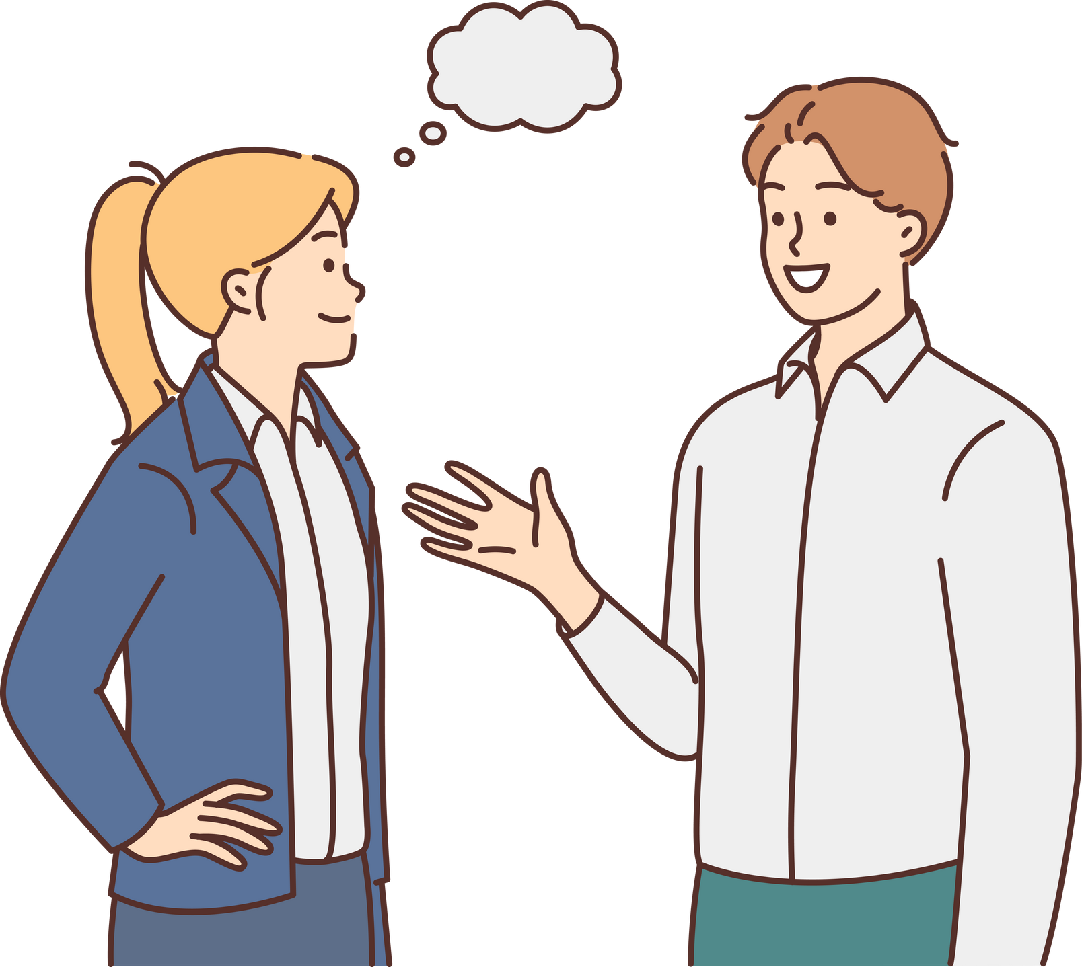
Nhiệm vụ 2 – bài tập 2
Theo em, các trường hợp sau tiềm ẩn nguy cơ dẫn đến tai nạn vũ khí, cháy, nổ và các chất độc hại như thế nào?
a) Mọi người đều được phép tàng trữ, sử dụng vũ khí.
b) Tàng trữ thuốc pháo, thuốc nổ trong nhà.
c) Sử dụng mọi hóa chất trong sản xuất, chế biến, bảo quản thực phẩm.
d) Không tắt quạt điện, ti vi khi ra khỏi nhà.

Slide 34

Nhiệm vụ 2 – bài tập 2
Trường hợp a
Nếu tất cả mọi người đều được phép tàng trữ, sử dụng vũ khí thì các vụ bắn người, khủng bố, trả thù, phá hoại bằng bom, mình sẽ xảy ra thường xuyên
Gây nên nhiều thiệt hại về sức khỏe, tính mạng và gây rối loạn an ninh, chính trị, xã hội

Slide 35
Nhiệm vụ 2 – bài tập 2
Nếu cất giữ nhiều thuốc pháo, thuốc nổ trong nhà thì sẽ có nguy cơ xảy ra cháy, nổ gây thiệt hại về người và tài sản.
Trường hợp b
Nếu sử dụng mọi hóa chất để sản xuất, chế biến, bảo quản thực phẩm thì các vụ ngộ độc thực phẩm sẽ gia tăng, đồng thời gây nên tình trạng ô nhiễm môi trường.
Trường hợp c
Trường hợp d
Nếu không tắt quạt điện, ti vi khi ra khỏi nhà thì các thiết bị điện này có thể bị chập điện gây ra cháy nhà, nổ bình ga,...

Slide 36
Nhiệm vụ 3 – bài tập 3
Theo em, những hành vi dưới đây có thể dẫn đến những hậu quả gì?
a) Chị C gọi điện vào số điện thoại cứu hỏa để trêu đùa
b) Bà Q hái nấm lạ trong rừng về nấu ăn.
c) Nhặt được vật thể lạ giống quả lựu đạn, anh D mang đi bán đồng nát.
d) Anh K mở bật lửa kiểm tra bình xăng xe máy.

Slide 37
Trường hợp a
Trường hợp b
Trường hợp c
Trường hợp d
Hành vi của chị C có thể gây ảnh hưởng xấu đến hoạt động của lực lượng cứu hỏa, khiến các cuộc gọi báo cháy thực sự bị chậm trễ dẫn đến việc chữa cháy không kịp thời → có thể bị xử lí theo quy định của pháp luật
Hành vi của bà Q có thể khiến bà và người thân bị ngộ độc nếu ăn phải nấm độc, gây ảnh hưởng xấu đến sức khỏe và tính mạng.
Hành vi của anh D có thể gây nguy hiểm cho bản thân anh và những người khác nếu vật thể lạ đó là lựu đạn và phát nổ.
Hành vi của anh K có thể khiến xăng trong bình bắt lửa gây cháy xe dẫn đến thiệt hại về sức khỏe cho anh K và thiệt hại về tài sản.

Slide 38
VẬN DỤNG
Nhiệm vụ 1: Viết một đoạn văn về tầm quan trọng của việc phòng ngừa tai nạn vũ khí, cháy, nổ, các chất độc hại và chia sẻ với các bạn trong lớp

Slide 39


Viết một đoạn văn về tầm quan trọng của việc phòng ngừa tai nạn vũ khí, cháy, nổ, các chất độc hại
Nêu tình trạng tai nạn vũ khí, cháy, nổ và các chất độc hại hiện nay
Nêu nguyên nhân dẫn đến tình trạng đó?
Nêu giải pháp để phòng ngừa,
khắc phục?

Slide 40
VẬN DỤNG
Nhiệm vụ 2: Thiết kế một sản phẩm (tiểu phẩm, clip, tranh vẽ,...) tuyên truyền về phòng ngừa tai nạn vũ khí, cháy, nổ, các chất độc hại

Slide 41
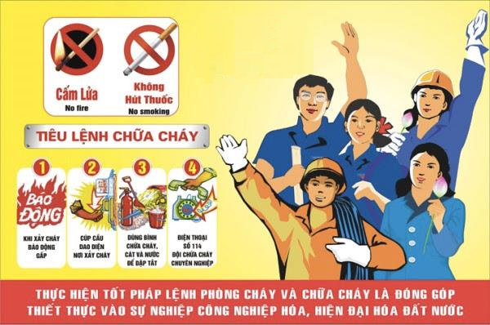
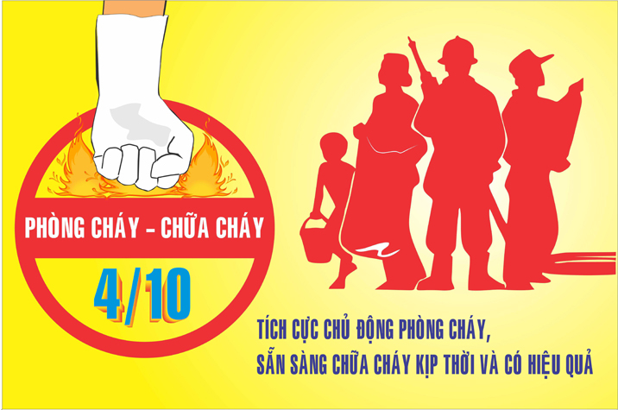
Gợi ý

Slide 42

HƯỚNG DẪN VỀ NHÀ
Ôn lại kiến thức đã học
Trả lời câu hỏi bài tập 4, 5 (phần Luyện tập) và hoàn thành nhiệm vụ phần Vận dụng.
Làm Bài 9 – Sách bài tập Giáo dục công dân 8.
Đọc và tìm hiểu trước nội dung Bài 10 – Quyền và nghĩa vụ lao động của công dân

Slide 43
CẢM ƠN CÁC EM ĐÃ CHÚ Ý LẮNG NGHE BÀI GIẢNG!

